Slide 1
Adeziv Restorasyonlarda Bağlayıcı Ajanların Etki Mekanizması
Prof.Dr.Hakan TERZİOĞLU

Slide 2
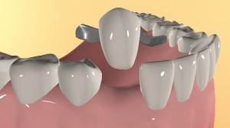
“Adeziv” sözcüğü farklı moleküller arasındaki çekim kuvvetini ifade etmekte kullanılmaktadır.
Adeziv restorasyonlarda; diş yüzeyi-yapıştırıcı ajan ve yapıştırıcı ajan ile restorasyonun kendisi arasında böyle bir bağlanma söz konusudur.

Slide 3
Dental restorasyonlarda aderent yani yapışan taraflar diş ve restorasyondur.
Adeziv bağın ne şekilde oluşturulacağı diş yüzeyi yani mine ve dentinin durumuna
ve restorasyonun malzemesinin tipine bağlıdır.

Slide 4
Adeziv Restorasyonlarda Bağlanma
Adeziv bağın oluşturulması için gerek dişin sert dokularında, gerekse restoratif materyal yüzeylerinde bazı işlemler yapılması gerekir.

Slide 5
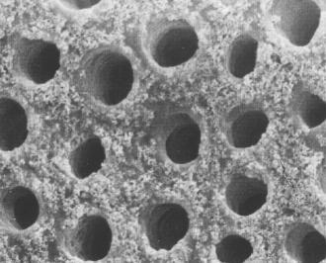
Mine ve dentın yuzeyi
Minenin ağırlığının % 90’ ından fazlası hidroksiapatitten oluşur
Dentin gözenekli bir yapıdır ve Tip I kollajen içeren bir protein yapıda matrise daldırılmış apatit kristal parçacıklarından oluşur
Nemli ve organik yapısı yüzünden dentine bağlanmak son derece zordur.

Slide 6
Adeziv Restorasyonlarda pürüzlendirme ve bağlayıcı ajan uygulaması
Diş yüzeyine restorasyonun güçlü olarak tutunabilmesi için bazı kimyasal ya da mekanik işlemler yapılması gerekir.
Öncelikle diş fosforik asitle pürüzlendirilir ve bu uygulamada amaç mine yüzeyindeki hidroksil apatitden zengin yüzeylerde mikro çukurcuklar oluşturmak ve eğer dentini de kapsıyorsa dentini mikrometre düzeyinde demineralize ederek yapıştırıcı ajan ile güçlü bağ oluşturabilecek yüksek enerjili(hidrofilik) bir yüzey oluşturmaktır.

Slide 7
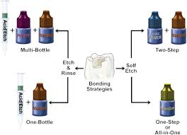
Diş yüzeyine 2 farklı pürüzlendirme ve bağlayıcı ajan uygulama metodu vardır.
1- Etch and Rinse
2-Self-etch
Etch and Rinse olanlar 3 aşamada uygulanır.
a) Asitle pürüzlendirme
b) Primer uygulaması
c) Bağlayıcı ajan uygulaması

Slide 8
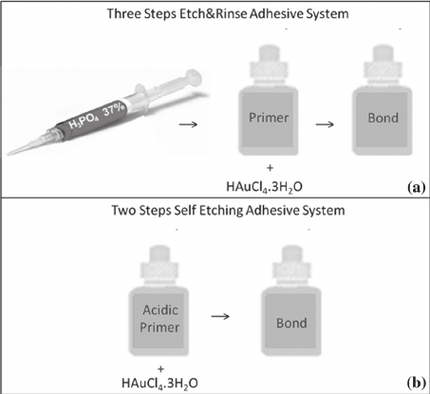
Etch and Rinse metodu
Bazen 2 aşamalıda olabilir:
a) Asit+primer
b) Bağlayıcı ajan
Ya da a) Asit ve
b) Primer+bağlayıcı ajan

Slide 9
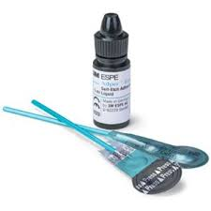
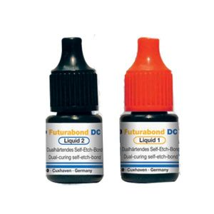
Self etch metodu
Genellikle tek aşamalıdır bazen 2 aşamalı olabilir.
Yani asit, primer ve bağlayıcı ajan birlikte tek bir şişede bulunmaktadır.

Slide 10
Rezin Simanlar
Polimerizasyon reaksiyonunu başlatma biçimine göre:
a) Kimyasal yolla sertleşen rezin simanlar
b) Işınla sertleşen rezin simanlar
c) Dual sertleşen (ışın+kimyasal) rezin simanlar
Metal altyapılı ve zirkon altyapılı adeziv köprülerde kimyasal yolla sertleşen simanlar tercih edilir.

Slide 11
Genel olarak rezin bağlantılı simanların Uygulama alanları
1. Ortodontik tedaviyi takiben periodontal dayanaklı bağlar; splintlemeyle uzun süreli retansiyonu sağlıyor.
2. Asitlenmiş metal inley ve onleyler
3. Asitlenmiş ve pürüzlendirilmiş metal post ve core uygulamaları
4. Ağız içi metal-metal bağlantılar yapılması.
5. Hareketli bölümlü protez için yardımcı elemanlar (tırnak yuvası, rehber düzlem,karşılayıcı kol yuvası, hassas bağlantı tutucusu).

